Slide 1

GESTIÓN DE LA CADENA DE SUMINISTROS
TEMA 05
GESTIÓN DE INVENTARIOS
Gestión de inventarios
Pareto – clasificación ABC

Slide 2
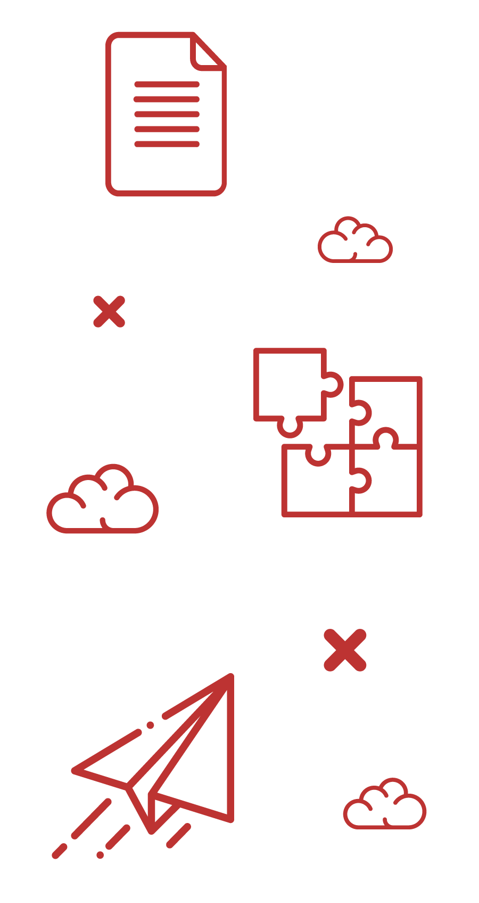
INTRODUCCIÓN
DE LA SESIÓN

Slide 3
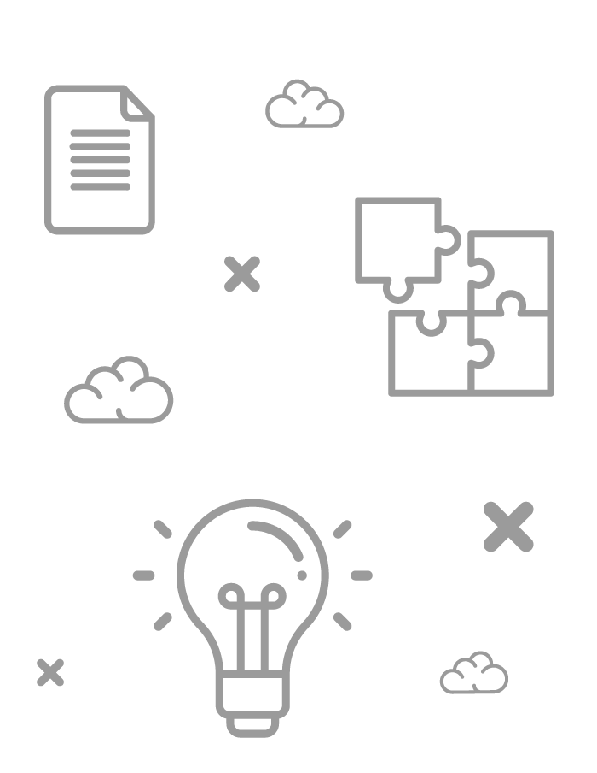
+ INTRODUCCIÓN
Los inventarios son materiales, mercancías, productos terminados que la empresa requiere adquirir y luego consumirlos si tiene que fabricar un producto terminado o venderlos en el caso de empresas comerciales para generar ventas y rentabilidad al negocio.
Existen diferentes tipos de inventario, desde materias primas, embalajes, materiales indirectos y finalmente mercadería o producto terminado.
La gestión del inventario involucra metodologías para coordinar el flujo de materiales, repuestos y producto terminado desde los almacenes hasta la distribución generando una máxima rentabilidad al negocio.
Por eso en esta sesión:
Aprenderás acerca de la gestión de inventarios, en el que se revisarán los tipos de inventarios, la determinación del inventario óptimo, lo que es un inventario físico y uno contable, además de revisar la clasificación ABC (Pareto) y su relación con la gestión de inventarios.

Slide 4
GESTIÓN DE INVENTARIOS

Slide 5
+ GESTIÓN DE INVENTARIOS
DEFINICIÓN
¿QUÉ ES LA GESTIÓN DE INVENTARIOS?
La gestión de inventario es el proceso de coordinar el flujo de materiales en una empresa en un ciclo continuo de pedidos, almacenamiento, producción, venta y reposición de bienes.
El objetivo en la gestión del inventario es crear modelos que aseguren el suministro de manera confiable, al costo determinado y con la calidad adecuadas
Al determinar la mejor estrategia de inventario, las empresas hacen concesiones entre minimizar la cantidad de efectivo inmovilizado en el inventario o mantener más inventario para maximizar el servicio al cliente o la eficiencia de la producción y por ende la rentabilidad de la empresa.
Los inventarios están presentes en toda la cadena de suministros.
INFORMACIÓN
PRODUCTO
Proveedores
Manufactura
Almacenamiento
Distribución
Retail
Cliente
INFORMACIÓN
FINANZAS

Slide 6
+ GESTIÓN DE INVENTARIOS
INVENTARIOS PRESENTES EN TODA LA CADENA DE SUMINISTROS
Proveedor
Planta
Almacén
Distribuidor
Consumidor
Distribuidor
Consumidor
Proveedor
Planta
Almacén
Distribuidor
Consumidor
Materias Primas MP
Producto Terminado PT
PT
PT
Inventario
Inventario
Inventario
Inventario
Notes:
Los inventarios están presentes en toda la cadena de suministros, desde los proveedores con materias primas, hasta los puntos de venta o clientes.

Slide 7

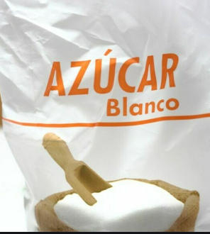
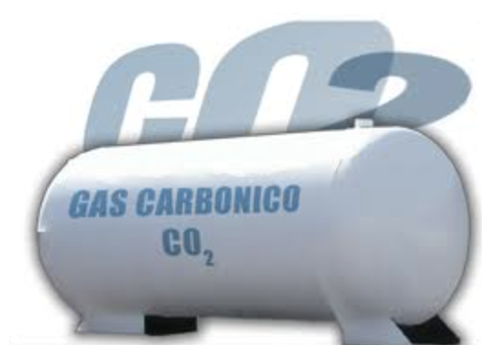
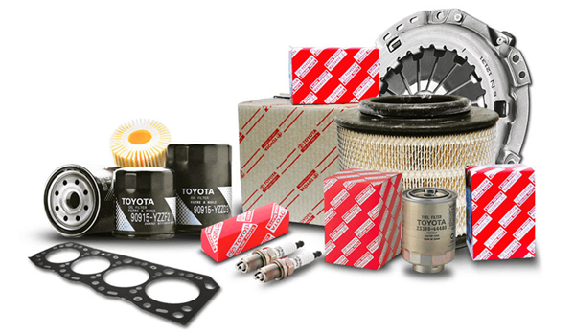
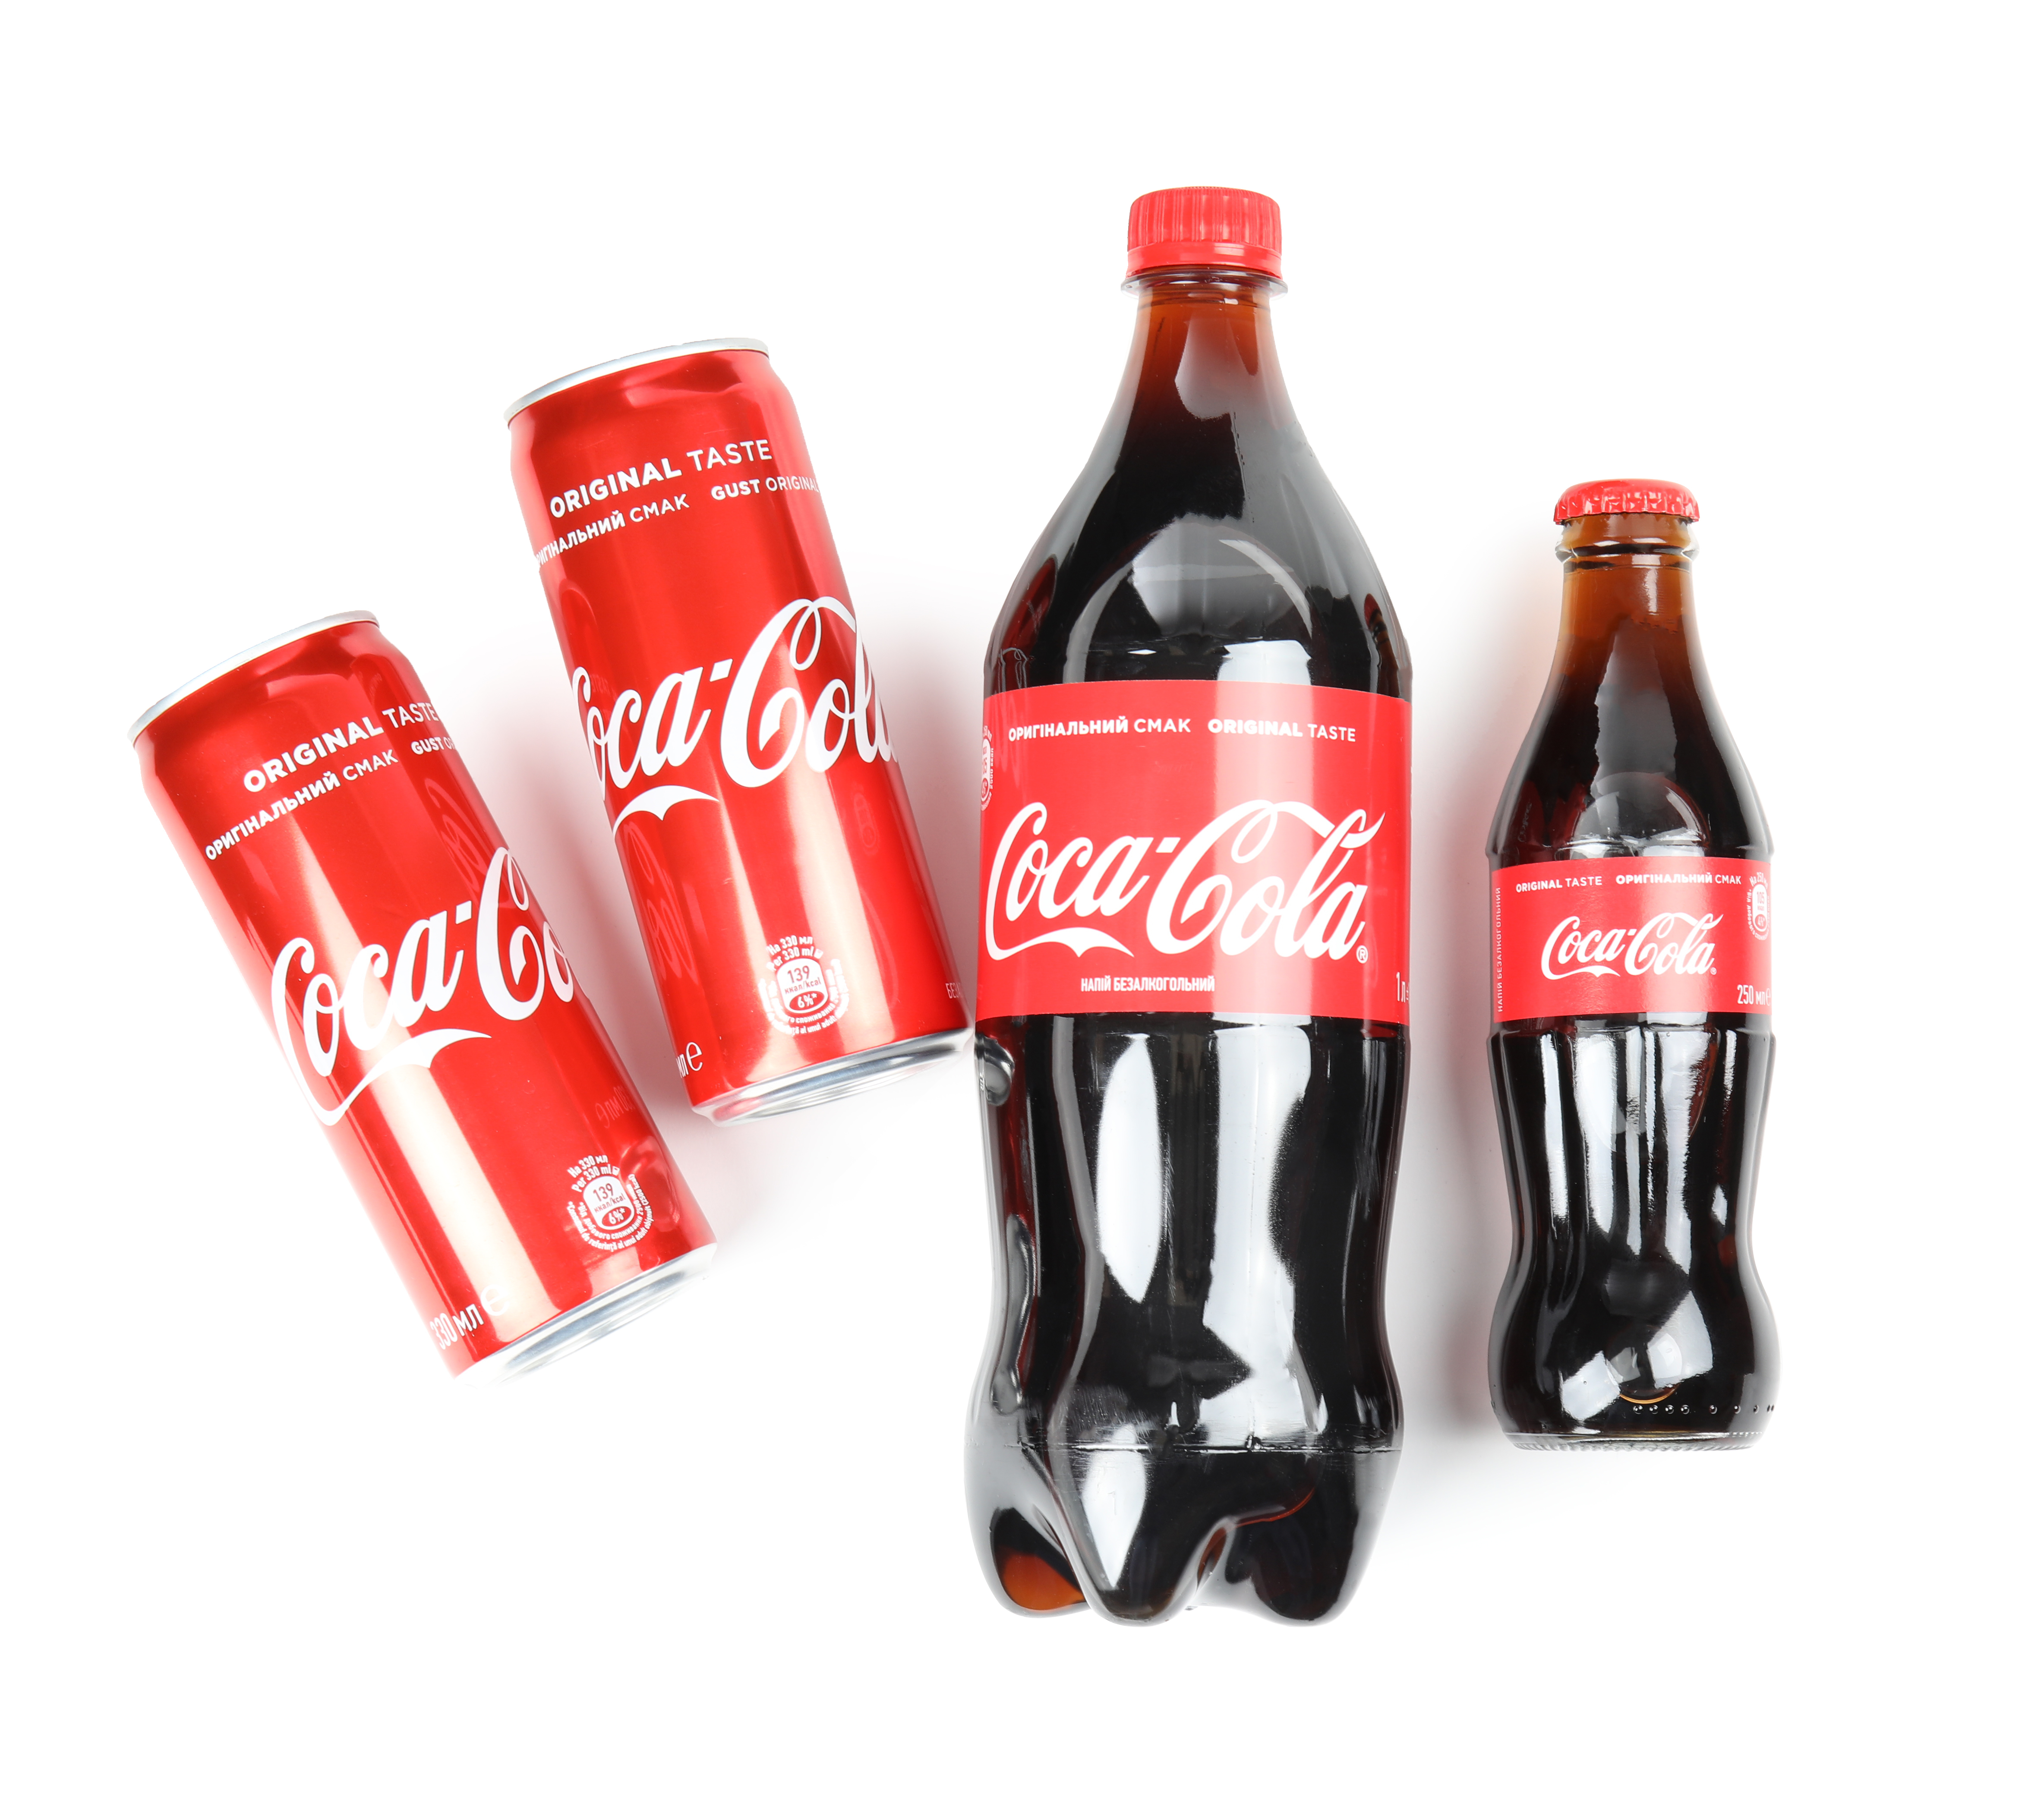

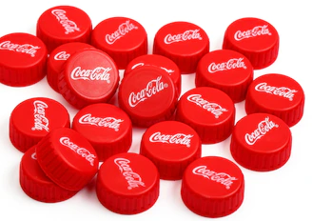
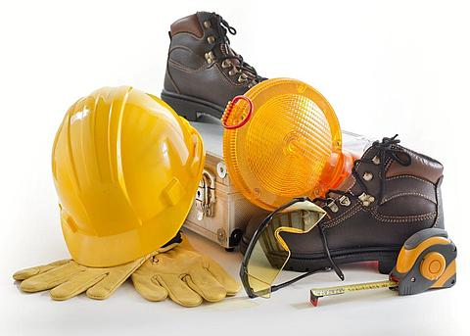

+ GESTIÓN DE INVENTARIOS
TIPOS
DEPENDEN DEL TIPO DE ORGANIZACIÓN
En las empresas industriales se manejan materias primas y un proceso de transformación a producto terminado. Por tener instalaciones o plantas se tienen repuestos y materiales auxiliares.
En empresas comerciales, se compra mercadería para venderla y en empresas de servicios se tienen muy pocos materiales directos y varios indirectos.
Materias primas.
Material de embalaje.
Producto terminado.
Mercadería.
Repuestos.
Material indirecto.
Material de escritorio.
Material de seguridad.
Activos fijos retornables.
Herramientas.

Slide 8
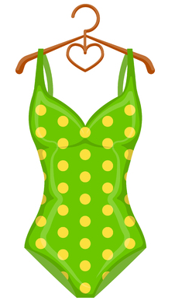


+ GESTIÓN DE INVENTARIOS
POR SU NATURALEZA TAMBIÉN PUEDEN CLASIFICARSE DE ESTA FORMA:
Inventario perpetuo.
Inventario constante.
Inventario irregular.
Inventario estacional.
Inventario de seguridad.
Inventario en cuarentena.
Inventario en tránsito.
Inventario obsoleto.

Slide 9
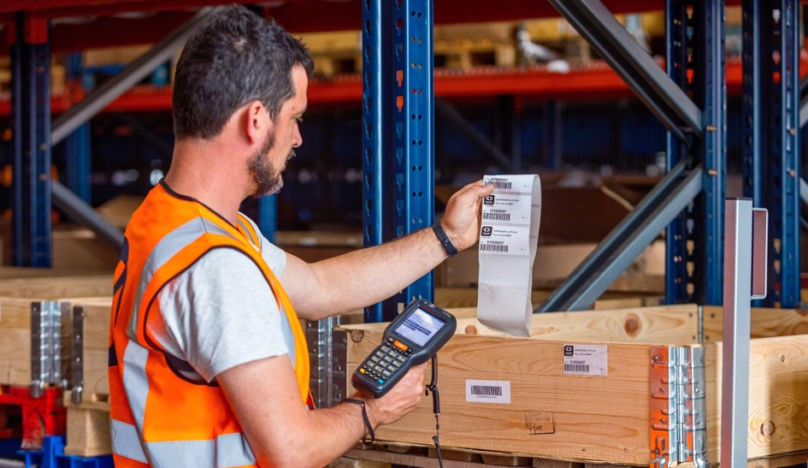

+ GESTIÓN DE INVENTARIOS
INVENTARIO FÍSICO EN ALMACÉN
CONTROL REAL DE LA MERCADERÍA EN EL ALMACÉN
El inventario físico es un proceso que consiste en contar las existencias del almacén, una a una, con el fin de conocer el stock disponible. Una buena gestión de la mercancía evita roturas de stock o el exceso de mercancía (más conocido como sobre stock).
El inventario físico es una actividad operativa cuya finalidad es conocer con exactitud los productos almacenados y sus cantidades.

Slide 10
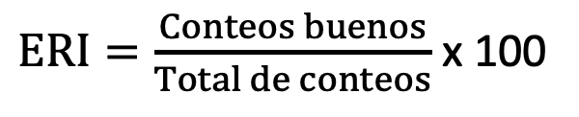
+ GESTIÓN DE INVENTARIOS
CÓMO MEDIMOS LA PRECISIÓN DEL INVENTARIO FÍSICO EN EL ALMACÉN
El inventario físico debe ser preciso para apoyar en los procesos de planificación y ejecución. La comparación es contra el sistema y el proceso se denomina conteo cíclico.
EL conteo cíclico consiste en contar todos los días una muestra comparando el sistema versus el inventario físico. El objetivo es acercarse lo más posible al 100 %.
El indicador se denomina ERI exactitud de los registros de inventario:
Por ejemplo, si la muestra es contar 20 códigos en el almacén y 18 códigos coinciden con lo que registra el sistema con el inventario físico, entonces la fórmula y resultado es (18/20)*100 = 90 %
$ERI=\frac{Conteos buenos}{Total de conteos}$ x 100

Slide 11
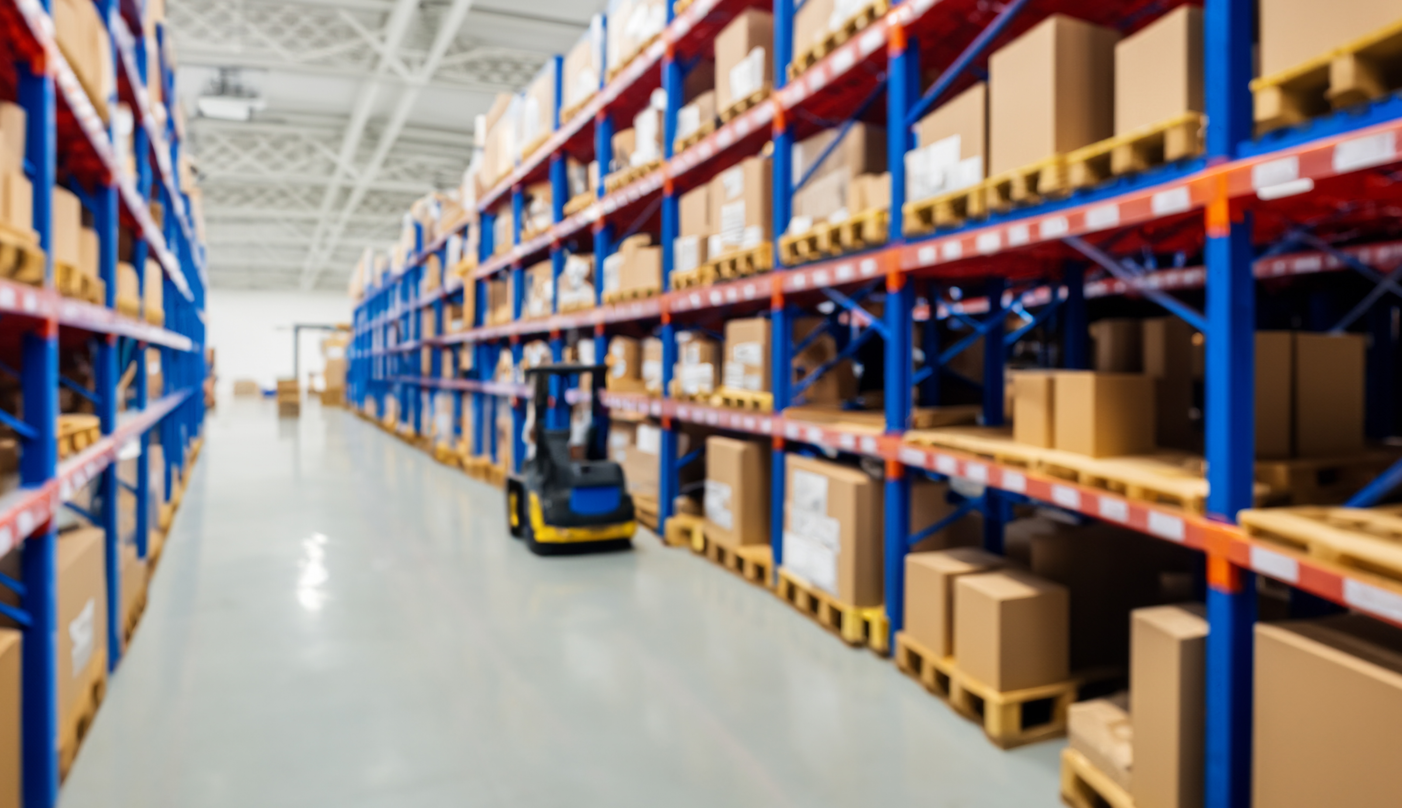

+ GESTIÓN DE INVENTARIOS
PRINCIPIOS DENTRO DEL ALMACÉN
Orden y limpieza.
Operaciones seguras.
Layout eficiente.
Optimizar la capacidad y operaciones.
Mínimos recorridos.
Fácil acceso.
Registro inmediato de los movimientos de la mercadería.

Slide 12
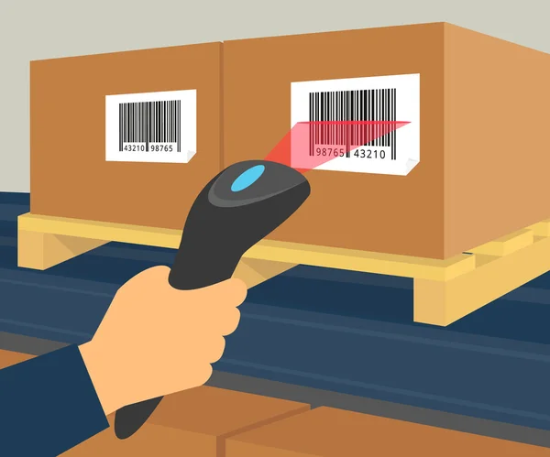
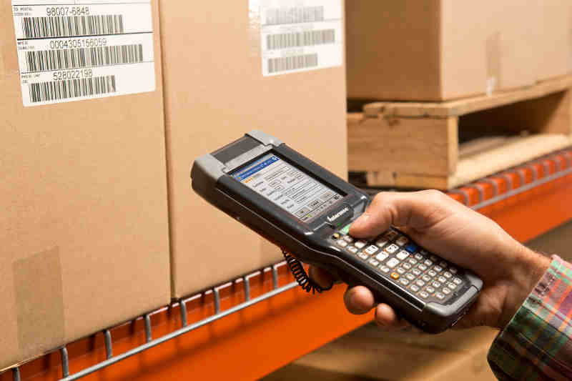
+ GESTIÓN DE INVENTARIOS
INVENTARIO CONTABLE EN LIBROS
CARACTERÍSTICAS
REGISTRAR LA INFORMACIÓN
Inspeccionar y registrar las entradas y salidas de mercancías en la empresa y recabar la información resultante de forma escrita y en el sistema ERP.
1
DESCRIPCIÓN DETALLADA DEL REGISTRO
Describir y registrar de forma clara y precisa cada uno de los bienes que forman parte de los inventarios que se están ingresando al almacén.
2
INVENTARIO VALORIZADO
Al momento del registro su valor monetario es registrado en la unidad respectiva y este valor se mantiene en el almacén.
3

Slide 13
+ GESTIÓN DE INVENTARIOS
EL INVENTARIO ES UN ACTIVO CORRIENTE
Activo | Notas | 2007 | 2006
Activo Corriente
Efectivo y Equivalentes de efectivo | 2 | 29,152 | 17,016
Inversiones Financieras |  | 0 | 1,616
Activos Financieros al Valor Razonable con cambios en Ganancias y Pérdidas | 0 | 0 | 0
Activos Financieros Disponibles para la Venta | 0 | 0 | 0
Activos Financieros mantenidos hasta el Vencimiento | 0 | 0 | 0
Activos por Instrumentos Financieros Derivados | 0 | 0 | 1,616
Cuentas por Cobrar Comerciales (neto) | 0 | 374,582 | 290,717
Cuentas por Cobrar a Partes Relacionadas | 3 | 4,729 | 4,671
Otras Cuentas por Cobrar (neto) | 4 | 78,927 | 80,257
Existencias (neto) | 5 | 546,356 | 382,682
Activos Biológicos | 0 | 0 | 0
Activos no Corrientes mantenidos para la Venta | 6 | 0 | 15,246
Gastos Diferidos | 0 | 13,744 | 12,604
Otros Activos | 0 | 0 | 0
Total Activo Corriente |  | 1,047,490 | 804,809
Activo No Corriente
Inversiones Financieras |  | 148,544 | 97,297
Activos Financieros Disponibles para la Venta | 7 | 120,665 | 69,594

Slide 14
+ GESTIÓN DE INVENTARIOS
DETERMINACIÓN DEL TAMAÑO ÓPTIMO
¿CUÁL ES LA CANTIDAD DE INVENTARIO QUE LA EMPRESA DEBE TENER?
Respuesta: debe tener la cantidad de inventario que maximice su rentabilidad.
ARGUMENTOS A FAVOR DE LOS INVENTARIOS
ARGUMENTOS EN CONTRA DE LOS INVENTARIOS
Mejora el servicio al cliente por su disponibilidad e incrementa las ventas.
Reduce los costos cuando se compra o produce con economías de escala y en el transporte.
Los inventarios sirven como un amortiguador para afrontar la variabilidad e incertidumbre de la demanda.
Ayuda a enfrentar problemas inesperados.
Los inventarios son vistos como pérdidas por ser capital inmovilizado.
Generan problemas de calidad y/o obsolescencia de productos.
Ocultan problemas de mala planificación o procesos de compras o manufactura.
Promueve una actitud aislada de la gestión de la cadena de suministros.

Slide 15

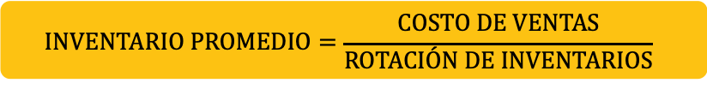

+ GESTIÓN DE INVENTARIOS
MÉTODO: INVENTARIO PROMEDIO
El inventario promedio es la cantidad de mercadería en unidades o en valor que la empresa tiene en función a su operación. Se calcula de muchas formas, todos son modelos que buscan medir esta cantidad:
$$INVENTARIO PROMEDIO=\frac{COSTO DE VENTAS}{ROTACIÓN DE INVENTARIOS}$$
$$INVENTARIO PROMEDIO=\frac{TAMAÑO DE LOTE}{2}\text{ + }\text{INVENTARIO} \text{DE} \text{SEGURIDAD}$$
$$INVENTARIO PROMEDIO=\frac{INV. INICIAL+INV. FINAL}{2}$$
Notes:
Estas son las tres fórmulas con las que se calcula el inventario promedio. Las tres arrojan valores diferentes, no es relevante, porque son modelos que tratan de interpretar la realidad. Lo importante es tomar una de las fórmulas y ser siempre consistente con esta, es decir, mantener la fórmula y hacer el análisis con esta en el tiempo.

Slide 16
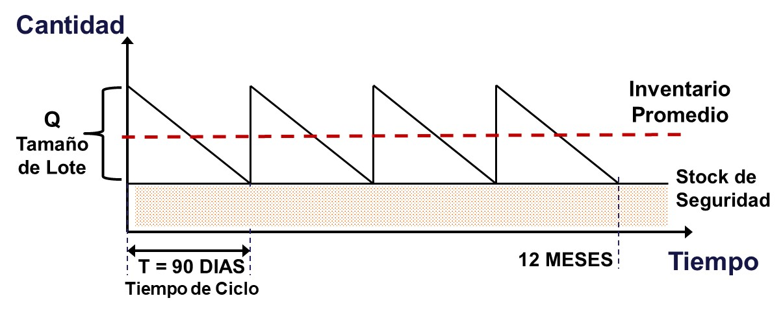
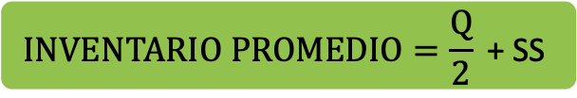
+ GESTIÓN DE INVENTARIOS
MODELO DE INVENTARIO PROMEDIO
El concepto de inventario promedio requiere de datos sobre el inventario como son el tamaño de lote y el inventario de seguridad. Para la fórmula que se muestra es necesario tener esta información y el inventario promedio es la línea que parte en dos los triángulos que se forman en este caso de inventario perpetuo.
$$INVENTARIO PROMEDIO=\frac{Q}{2}\text{ + }\text{SS}$$

Slide 17


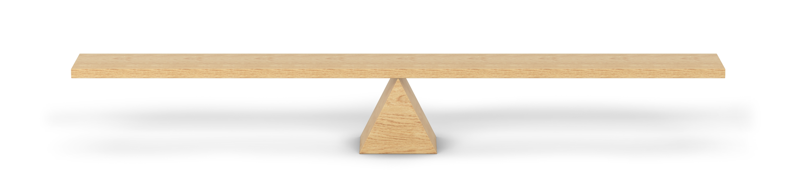
+ GESTIÓN DE INVENTARIOS
CÓMO DETERMINAR LA CANTIDAD DE INVENTARIO QUE DEBEMOS TENER
Es una decisión que la empresa debe tomar basándose en el nivel de servicio (inventario disponible) y los costos que genera tener inventario.
En resumen, la mejor respuesta es que debe tener la cantidad de inventario que maximice su rentabilidad.
NIVEL DE SERVICIO
COSTOS DE INVENTARIO

Slide 18
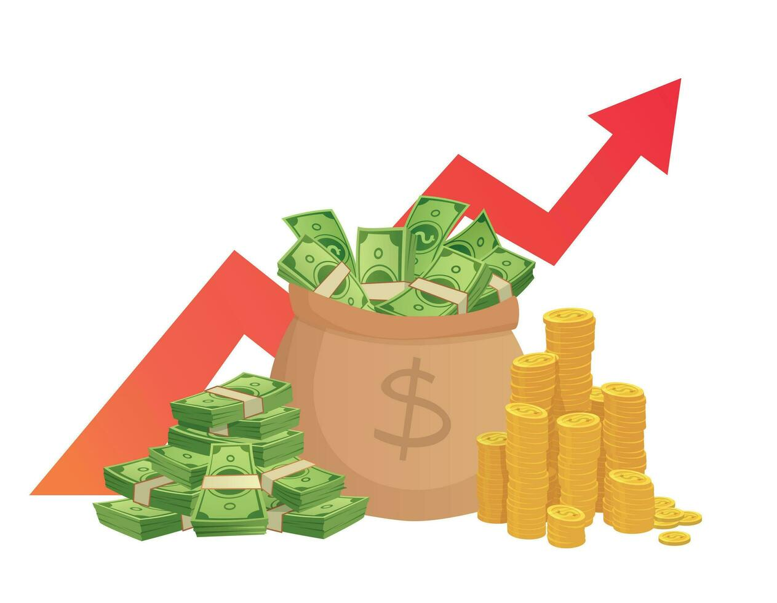

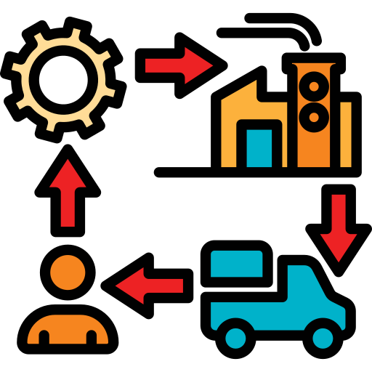
+ GESTIÓN DE INVENTARIOS
IMPORTANCIA
VARIAS RAZONES, LAS TRES MÁS IMPORTANTES SON LAS SIGUIENTES:
IMPACTO EN LA RENTABILIDAD
Un inventario bien gestionado incrementa las ventas y reduce los costos generando una buena rentabilidad.
1
INCREMENTA LA SATISFACCIÓN DEL CLIENTE
Garantiza que los clientes tengan acceso a los productos que necesitan, cuando los necesitan. Resuelve urgentes pedidos de los clientes .
2
HACE EFICIENTE LA CADENA DE SUMINISTROS
Bien gestionado reduce los costos de almacenamiento y de transporte entre eslabones en la cadena de suministros.
3

Slide 19

+ GESTIÓN DE INVENTARIOS
La gestión eficaz del inventario mejora la rentabilidad y la eficiencia de una empresa.
Todos los problemas de una empresa terminan en el inventario.

Slide 20
PARETO CLASIFICACIÓN ABC

Slide 21
+ PARETO CLASIFICACIÓN ABC
METODOLOGÍA DE CLASIFICACIÓN ABC
La clasificación ABC es una técnica que permite segmentar las referencias de productos del almacén según su importancia en tres categorías (A, B y C).
Los artículos con alta rotación se clasificarán en la categoría A, los artículos con una rotación media serán los de tipo B, y los menos frecuentes como C.
CATEGORÍA
5%
A
50%
NÚMERO DE ARTÍCULOS
15%
B
30%
ACTIVIDAD DE PICKING
80%
C
20%

Slide 22
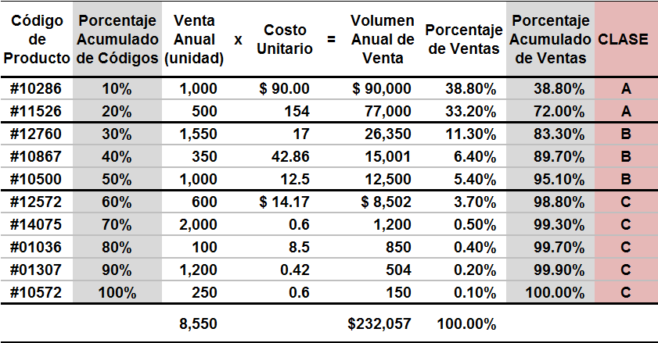
+ PARETO CLASIFICACIÓN ABC
EJEMPLO:

Slide 23
+ PARETO CLASIFICACIÓN ABC
APLICACIONES
ZONIFICACIÓN DEL ALMACÉN
Los productos de Clase A se ubican cerca de las puertas y en los niveles bajo de las estanterías.
1
ESTRATEGIAS DIFERENCIADAS POR CLASE
Los productos de clase A tienen generalmente altos niveles de servicio e inventarios de seguridad. Las otras clases tienen otras políticas de inventarios.
2
CONTROL DEL INVENTARIO
La clasificación ABC permite crear indicadores de gestión como la rotación de inventarios y los inventarios promedio.
3

Slide 24

CONCLUSIONES MÁS REFERENCIAS

Slide 25
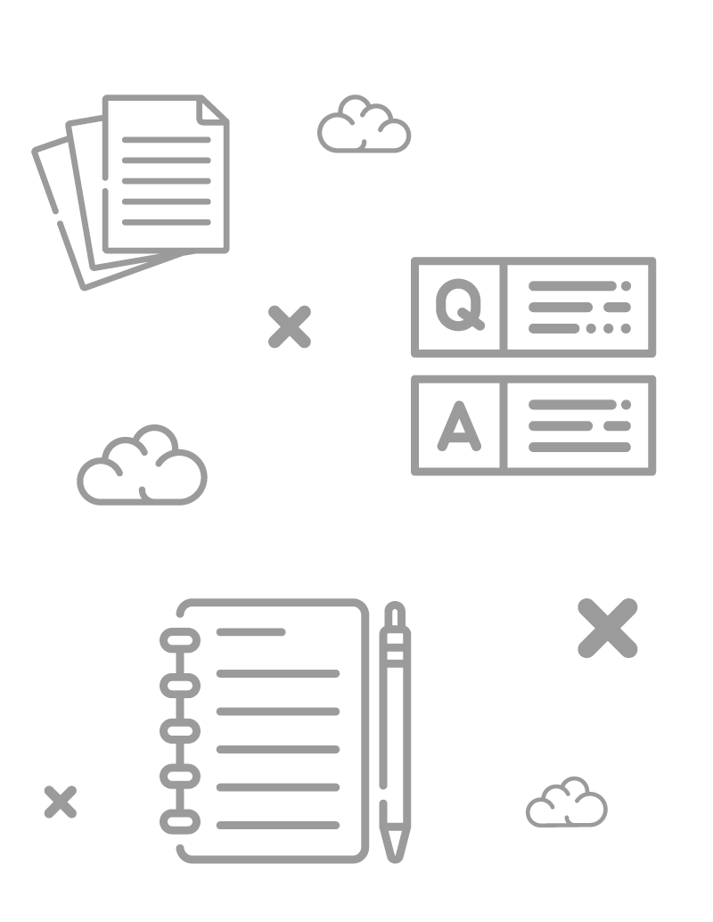
+ CONCLUSIONES
La gestión de los inventarios consiste en aplicar técnicas para crear modelos de inventario y controlarlos en el tiempo.
Es responsabilidad de las empresas decidir por las políticas y estrategias de inventario y de los costos que esta pueda generar.
Cuando no hay políticas o estrategias, las empresas sufren de bajos niveles de servicio, excesos de inventario y roturas de stock que perjudican su rentabilidad.

Slide 26

BIBLIOGRAFÍA MÁS REFERENCIAS

Slide 27

+ BIBLIOGRAFÍA
APICS Dictionary, Thirdteenth Edition 2010. The Association for Operations Management. Chicago, Illinois, USA
Chopra, S. (2020). Administración de la cadena de suministro. (6a. ed.) Pearson Educación.
Ballou, Ronald H. (2004) Logística. Administración de la Cadena de Suministro. Pearson Educación. México.
Mora García, Luis Aníbal (2016). Gestión logística integral: las mejores prácticas en la cadena de abastecimientos. Bogotá: ECOE.
Solórzano, María José (2018). Optimización de la cadena logística. Ic editorial. España.

